Slide 1
УРОК АЛГЕБРИ
«Математичними портретами закономірностей природи служать функції»
7 КЛАС

Slide 2
ФУНКЦІОНАЛЬНА ЗАЛЕЖНІСТЬ МІЖ ВЕЛИЧИНАМИ ЯК МАТЕМАТИЧНА МОДЕЛЬ РЕАЛЬНИХ ПРОЦЕСІВ
7 КЛАС

Slide 3
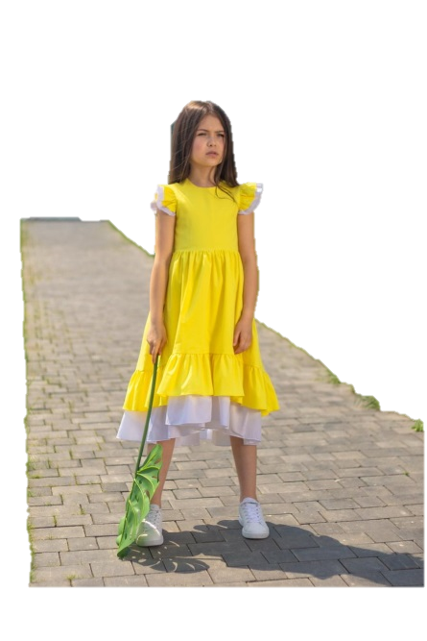
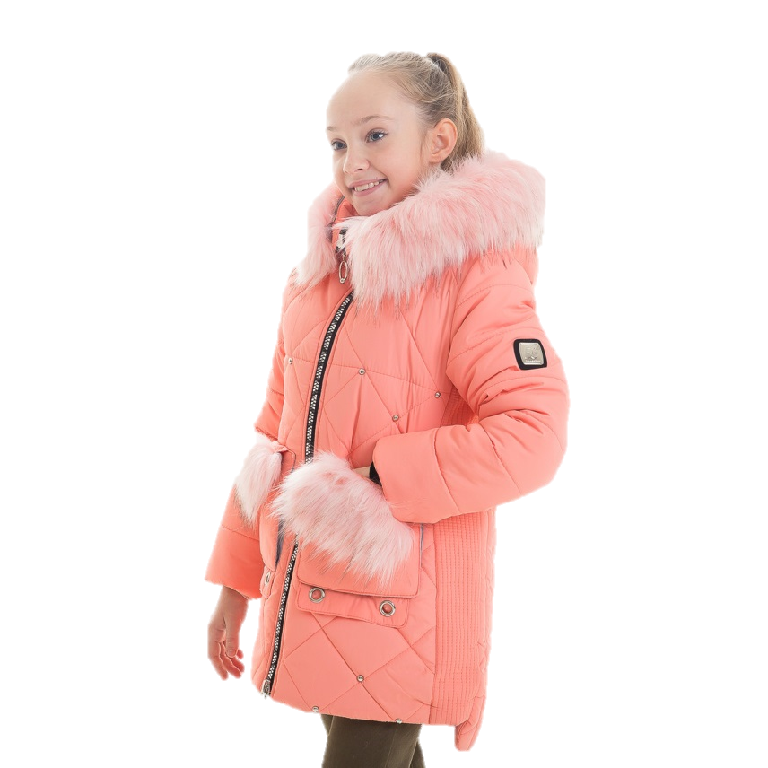
ЩО ВИ БАЧИТЕ?

Slide 4
ЩО ВИ БАЧИТЕ?
3м
Р=12 м
2м
Р=8 м
а (м) | 2 | 3 | 4 | 5 | 6
P (м) | 8 | 12 | 16 | 20 | 24

Slide 5


ЩО ВИ БАЧИТЕ?
t=2 год
v=11 км/год
S=22 км
v=4 км/год
S=8 км
v(км/год) | 4 | 11 | 23
S (км) | 8 | 22 | 46

Slide 6
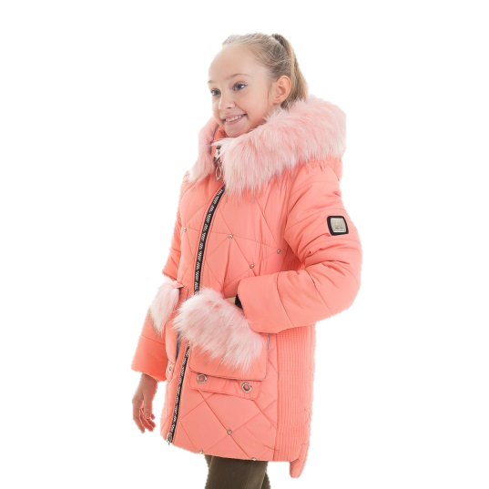

ЩО ВИ БАЧИТЕ?
З ЯКИМ СЛОВОМ ПОВ’ЯЗАНІ ДАНІ ЗОБРАЖЕННЯ?
3м
Р=12м
2м
Р=8м
залежність
t=2 год
v=4 км/год
S=8 км
v=11 км/год
S=22 км

Slide 7
ВСТАВТЕ ПРОПУЩЕНЕ ДІЄСЛОВО
Периметр квадрата _________ від довжини його сторони;
Площа прямокутника _________ від вимірів;
Об’єм куба ________ від довжини його сторони;
Відстань, яку долає рухомий предмет ________ від його швидкості та часу руху;
Тиск масла ________ від висоти його стовпця.

Slide 8
МЕТА УРОКУ
Сформувати означення функції, залежної змінної (аргумент), незалежної змінної, ознайомити з поняттями область визначення, область значення, сформувати уміння використовувати дані поняття для розв’язування задач.
Розвивати вміння використовувати визначення під час розв’язування задач, робити висновки, розвивати логічне та абстрактне мислення, пам’ять та вміння моделювати, уміння працювати самостійно та в групі.
Виховувати культуру мовлення, почуття відповідальності, зосередженість, спостережливість, взаємодопомогу, організованість, взаємоповагу, здатність самовираження кожного учня, дбайливе ставлення до власного здоров’я, почуття взаємодопомоги, виховувати бажання до самоосвіти.

Slide 9




СТРУКТУРА РОБОТИ
РЕЗУЛЬТАТИВНІСТЬ залежить від…..!!!
y=f(x)

Slide 10

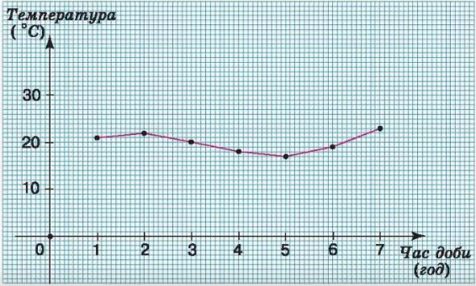
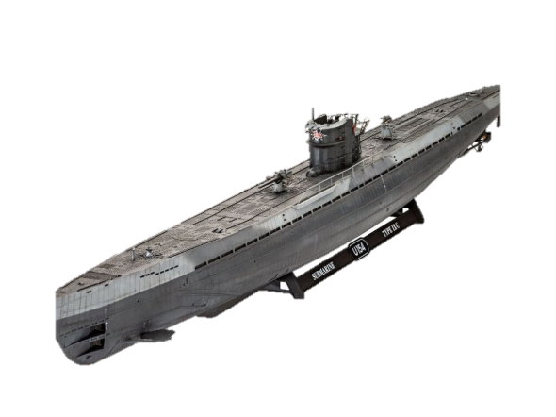
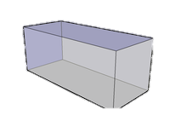
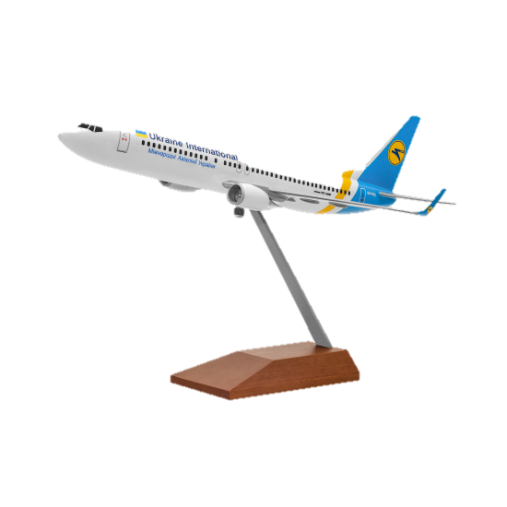
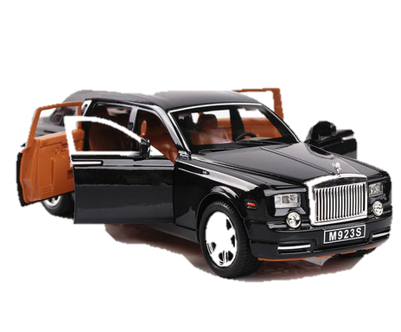
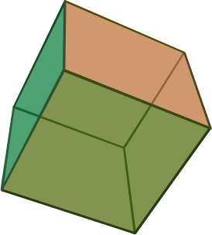
РЕЗЮМЕ
ЯКЕ ПОНЯТТЯ ОБ’ЄДНУЮТЬ ДАНІ РИСУНКИ ?
МОДЕЛЬ

Slide 11
АСОЦІАЦІЇ
Залежна змінна | Незалежна змінна
Лікар | Пацієнт
Продавець | Покупець
Шлях | Швидкість
Периметр квадрата | Довжина сторони
ЖИТТЄВІ АСОЦІАЦІЇ
2010
2020

Slide 12

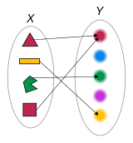
ГОЛОВНА ІДЕЯ
2010
2020

Slide 13
ГОЛОВНА ІДЕЯ
P=4a | y=4x
a - незалежна змінна | x - незалежна змінна
P – залежна змінна | y - залежна змінна

Slide 14
ГОЛОВНА ІДЕЯ
y=f(x)
Область визначення функції – це усі значення яких набуває аргумент (незалежна змінна)
Область значення функції– це усі значення яких набуває залежна змінна.

Slide 15
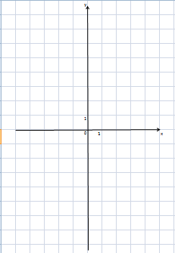
Способи задання функції
Табличний функція задається за допомогою таблиці.
Графічний задається за допомогою графіка.
X | 2 | - 1 | 0 | 1 | 2
Y | - 8 | - 1 | 0 | 1 | 8
Аналітичний функція задається за допомогою математичної формули.
Описовий функція задається словесним описом: лінійна функція, квадратична функція … .

Slide 16
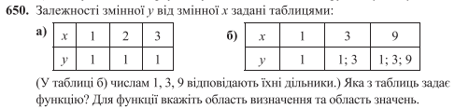
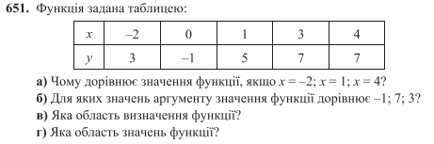
ПРАЦЮЄМО УСНО

Slide 17
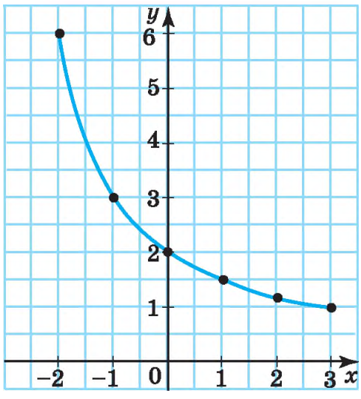
Графіком функції називається множина всіх точок координатної площини, абсциси яких дорівнюють значенню аргументу, ординати – відповідним значенням функції.

Slide 18
Залежність температури повітря від часу суток
Т⁰,С
4
2
t, год
0
2
4
6
8
10
12
14
16
18
20
22
24
-2
о
t = 4год
Т= -6 С
-4
о
t = 12год
Т= 2 С
-6
о
t = 14год
Т= 4 С
Змінна t - незалежна змінна
Змінна T – залежна змінна
о
t = 24год
Т= -4 С

Slide 19
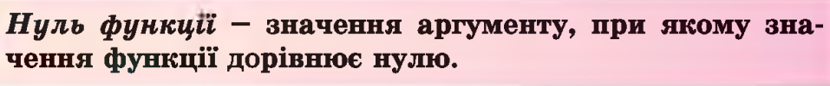

Нулі функції: y=0.
Точки, в яких функція перетинається з віссю ОХ
y
0
1
x

Slide 20
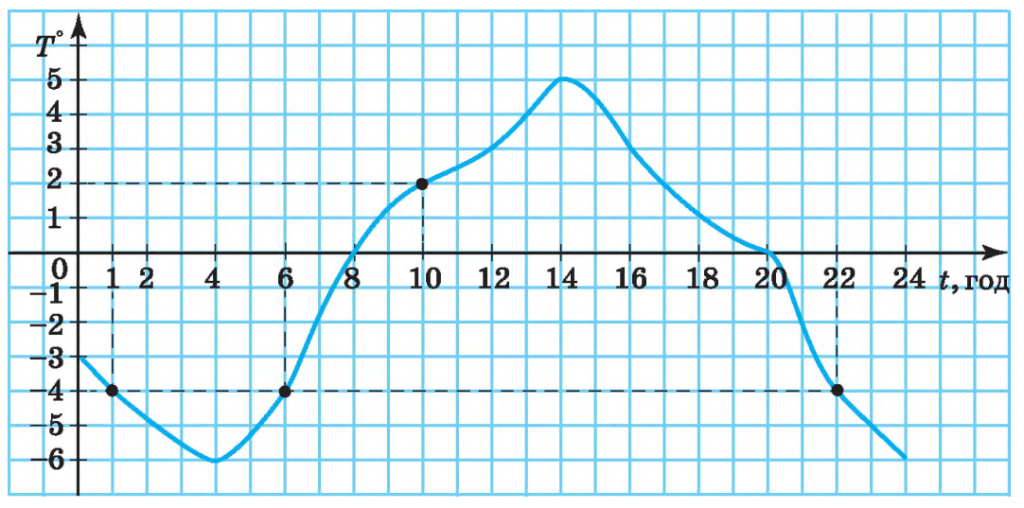
Якщо х=4, то у=
Якщо у=2, то х=
Область визначення функції …
Область значень функції …
Найбільше значення функції …
Найменше значення функції …
Функція набуває додатних значень …
Функція набуває від'ємних значень …
Значення функції дорівнює нулю, якщо х=…

Slide 21
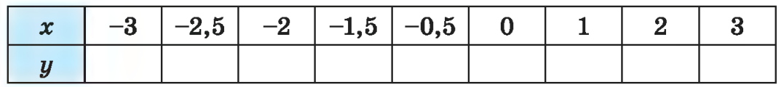
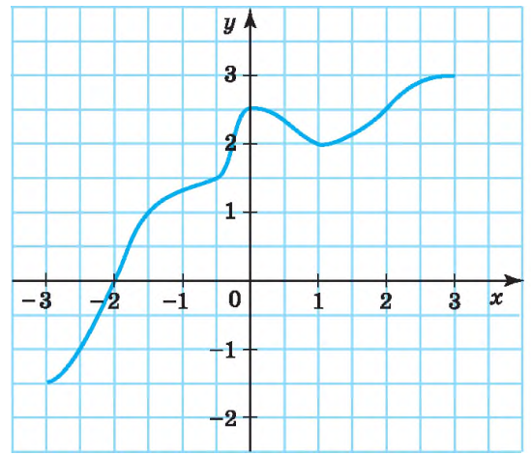
2) знайдіть область визначення і область значень

Slide 22
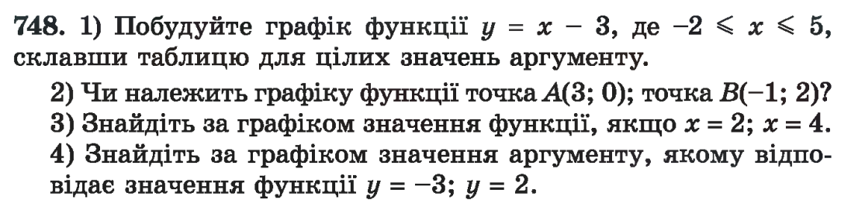
х | -2 | -1 | 0 | 1 | 2 | 3 | 4 | 5
у | -5 | -4 | -3 | -2 | -1 | 0 | 1 | 2
у
В
А
х

Slide 23
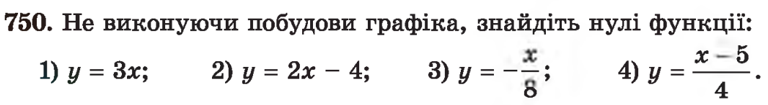
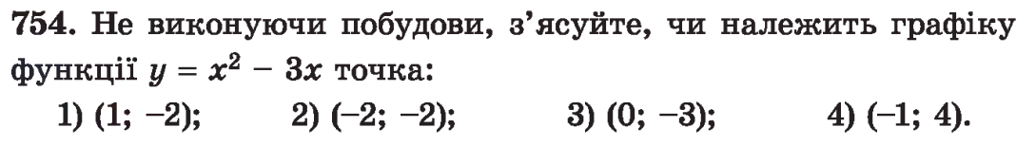


Slide 24
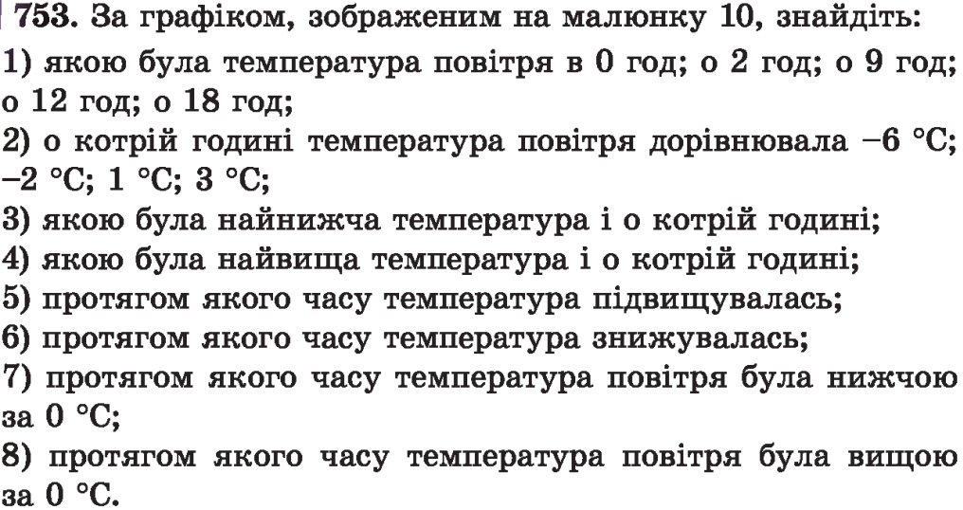


Slide 25
ДОМАШНЄ ЗАВДАННЯ
Опрацювати: п. 20 (дати відповіді на запитання в кінці параграфа), вивчити означення, теорему, наслідки.
Виконати: № 853; 861 (підручник , автор А.Г.Мерзляк, В.Б.Полонський, М.С.Якір)

Slide 26




РЕФЛЕКСІЯ
Перейдіть за покликанням і введіть код.
https://www.menti.com/y1jfmtabic

Slide 27

ДЯКУЮ
ЗА УВАГУ!

